Slide 1
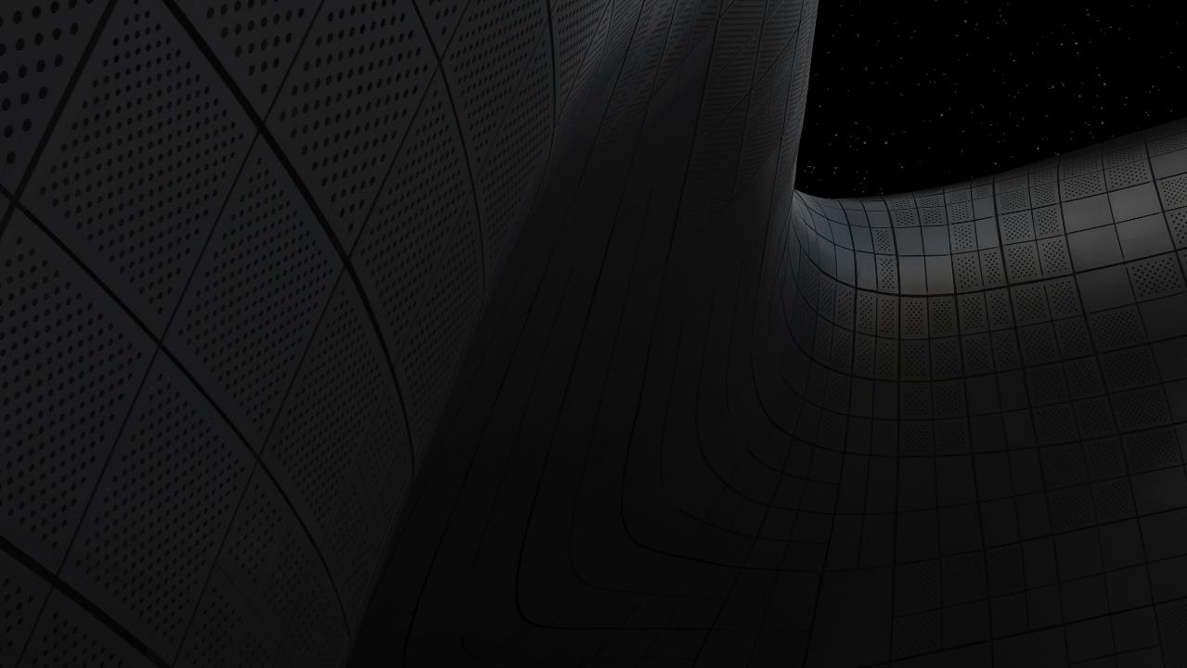
2018
Fully
Convonlutional
Networks
Semantic Segmention
Image Lab Summer 2018

Slide 2
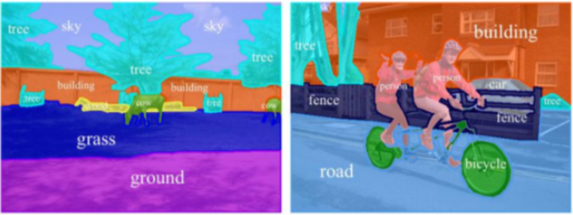
What is Semantic Segmentation?
2018
영상(이미지)를 입력 받아 객체마다 영역이나 특정 구조로 출력하는 것
즉, 영상 속에 무엇이 있는지, 어디에 있는지 알아야한다.
Image Lab Summer 2018

Slide 3
2018
Classification
(Semantic)
Segmentation
(Location)
What? & Where?
Image Lab Summer 2018

Slide 4
What? & Where?
What ▶CNN
Where ▶ Pixelwise Prediction
2018
Problems
FCL ▶ Losts Location Information
Convolution ▶ Hard for Dense Prediction
Image Lab Summer 2018

Slide 5
Problems
FCL ▶ Losts Location Information
Convolution ▶ Hard for Dense Prediction
2018
How to Combine what and where?
Location Info. ▶ FCL as 1x1 Convolution
Dense Prediction ▶Upsampling (Skip Arch.)
Image Lab Summer 2018

Slide 6
2018
1
CNN – Convolution Layer
3x3 Convolution Filter
Stride
Padding
Image Lab Summer 2018

Slide 7
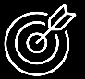
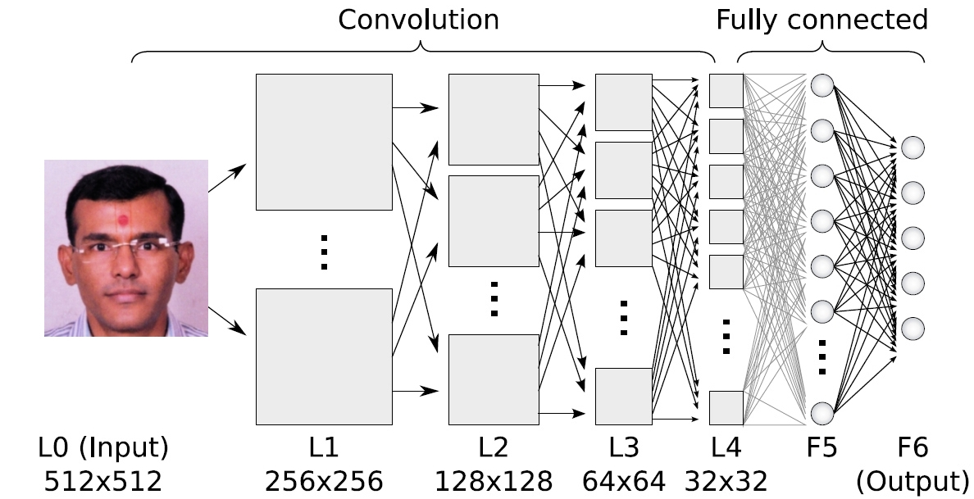
1
CNN은 크게 convolution layer 와 fully connected layer 로 나누어짐
2018
Image Lab Summer 2018

Slide 8
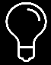
2
2018
이미지는 3차원 배열 (Height * Width * Channel)
28 * 28 이미지 → 1 * 784 로 변형
Fully Connected Layer만으로는 공간적인 정보가 무시됨 + 너무 많은 가중치
Convolution Kernel(Mask) 를 이용한 이미지의 feature 추출
공간적인 정보 유지
가중치 수 감소
Image Lab Summer 2018

Slide 9
3
2018
Image Lab Summer 2018

Slide 10
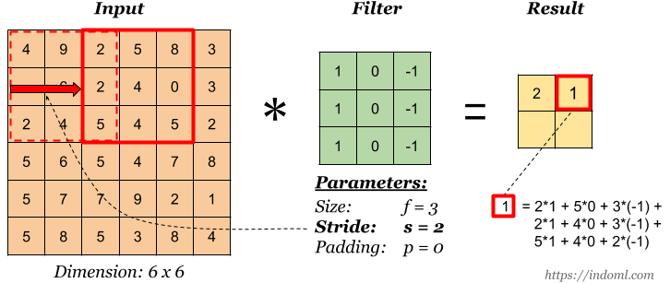
4
2018
Stride를 이용해 일정 간격을 두고 convolve하도록 함
인접한 셀은 아무래도 데이터가 비슷할 수 밖에 없음
Stride가 클수록 결과물의 사이즈는 작아짐
Image Lab Summer 2018

Slide 11
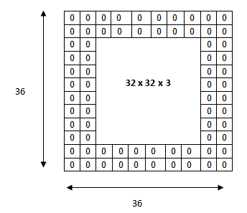
5
2018
일반적인 Convolution은 가장자리 데이터를
무시하게 되고 결과물의 사이즈도 지속적으로
줄어들게 됨
따라서 입력 이미지의 가장자리를 0으로
둘러서 위의 현상들을 방지
이것을 Padding 이라고 함
Image Lab Summer 2018

Slide 12
2018
2
CNN – Pooling Layer
Max Pooling
Image Lab Summer 2018

Slide 13
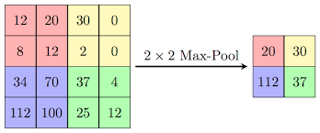
1
2018
Stride 가 작은 경우, 인접할 수록 겹치는 부분이 많음
오버피팅 발생 가능, 불필요한 계산
2x2 Max Pooling – 인접한 4개의 셀 중 가장 큰 값만 선택
Image Lab Summer 2018

Slide 14
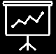
2
2018
Pooling Layer는 필수인가?
Pooling 은 꼭 필요한 것은 아님
처음부터 Stride를 크게 하는 트렌드도 존재
즉, 오버피팅을 막고
FCL에서의 계산량을 줄이면서 정확도 유지 또는 상승을 목표로 함
Image Lab Summer 2018

Slide 15
2018
3
CNN - FCL
Fully Connected Layer
AlexNet
Convolutionize
Image Lab Summer 2018

Slide 16
1
CNN은 크게 convolution layer 와 fully connected layer 로 나누어짐
2018
Image Lab Summer 2018

Slide 17
2
2018
익히 알고 있는 Multi Layer Perceptron 형태
입력의 크기가 고정되어있음
이 부분을 1x1 Convolution 으로 생각한다는게
논문의 첫번째 특징.
기존 좋은 성능의 CNN에서 FCL만 이렇게 바꿔주면 됨
이를 Convolutionize 라고 함
Image Lab Summer 2018

Slide 18
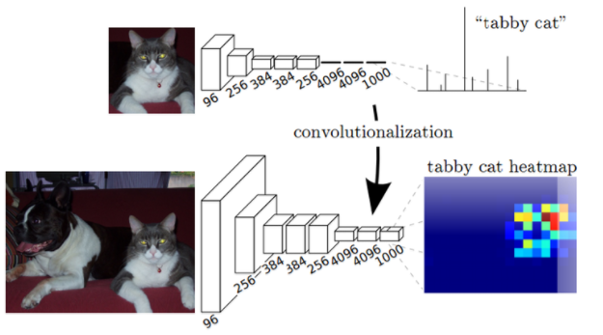
3
2018
Convolutionize 하면 뭐가 달라지는지?
공간적인 정보를 잃지 않고 진행 가능
Semantic Segmentation에서 공간정보는 필수임
망 전체를 convolution network로 만들 수 있음
입력과 똑같은 크기의 convolution kernel을 만들면 어떤 크기의 입력에도 대응 가능
Image Lab Summer 2018

Slide 19
2018
4
Upsampling
Skip Architecture
FCN-8s
Image Lab Summer 2018

Slide 20
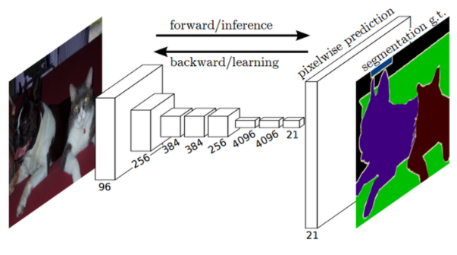
2
2018
여러 단계의 convolution 과 pooling 을 거치고 나면
feature map의 크기가 작아지게 된다.
Pixelwise prediction 을 하려면 이를 픽셀 단위로 복구해주어야 한다.
Image Lab Summer 2018

Slide 21
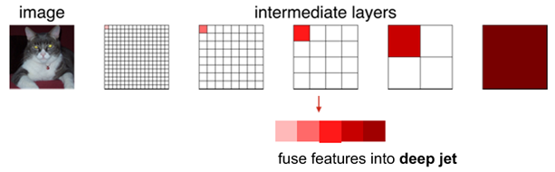
2
2018
이 논문에선 Dense Prediction을 위해 skip architecture 를 이용함
1/32 feature map 뿐만 아니라 그 전 layer, 즉 1/16, 1/8 feature map의
정보를 추가적으로 사용하는 방법이다.
이전 Layer의 feature map 은 더 자세한 정보를 가지고 있다
이런 feature hierarchy 를 deep jet라고 한다
Image Lab Summer 2018

Slide 22
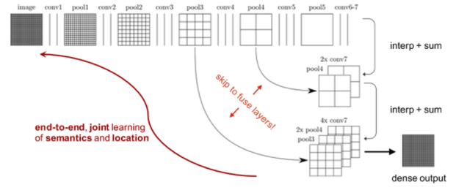
2
2018
Dense Prediction을 위해서는 shift-and-stitch와 interpolation 이용 가능
하지만 이 논문에선 성능을 위해 skip architecture 를 이용함
Image Lab Summer 2018

Slide 23
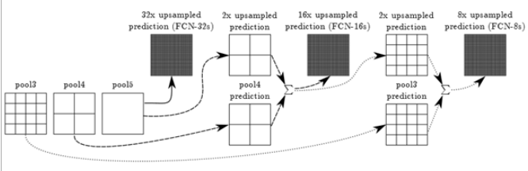
2
2018
convolution을 거칠수록 pool의 번호가 올라가며 coarse 한 결과물을 들고있음
이를 fine 하게 만들기 위해 이전 layer의 결과(더 자세함)와 원래의 결과물을
upsampling 하여 더해준 결과를 이용
Image Lab Summer 2018

Slide 24
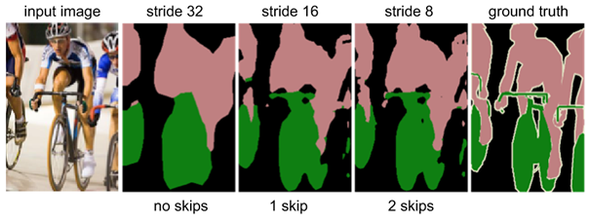
2
2018
FCN-32s (32배 upsampling) 결과물은 알아보기 힘든 반면,
FCN-8s 의 결과물은 괜찮은 결과를 보여줌
Image Lab Summer 2018

Slide 25
2018
THANKS.
Image Lab Summer 2018

